Slide 1
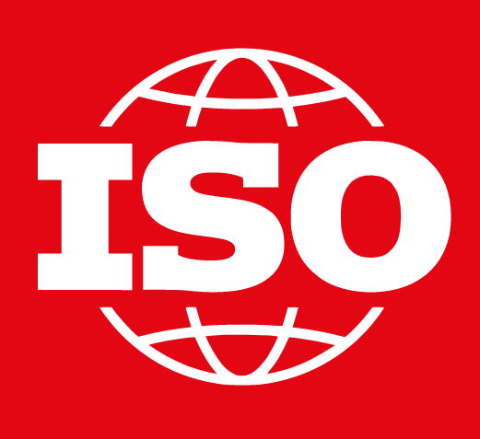
International Organization for Standardization

Slide 2
ISO son las siglas en inglés International Organization for Standardization. Se trata de la Organización Internacional de Normalización o Estandarización, y se dedica a la creación de normas o estándares para asegurar la calidad, seguridad y eficiencia de productos y servicios. Son las llamadas Normas ISO.

Slide 3
La Organización Internacional de Normalización actualmente está presente en 193 países y es una organización no gubernamental e independiente. Actualmente hay redactadas más de 22.000 normas ISO que abarcan todas las industrias, desde tecnología y seguridad alimentaria, hasta agricultura y salud.

Slide 4
Nuestros mayores éxitos: los estándares ISO más populares, incluidos los estándares de nuestro sistema de gestión.
Aquí puede descubrir algunos de los estándares más conocidos y más utilizados, así como aquellos que abordan los desafíos recientemente surgidos que nos afectan a todos.

Slide 5
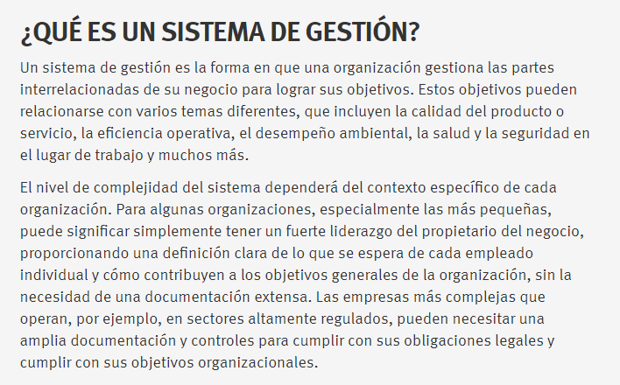

Slide 6
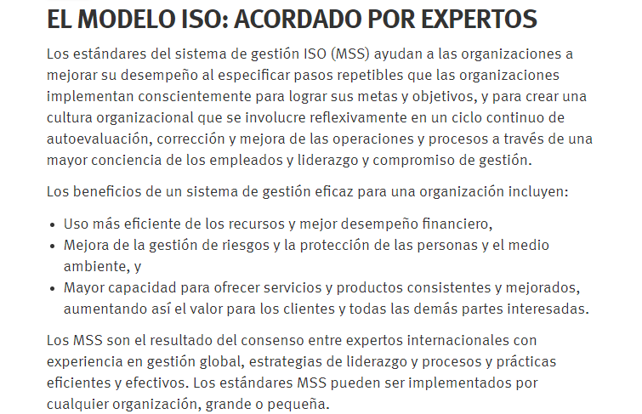

Slide 7
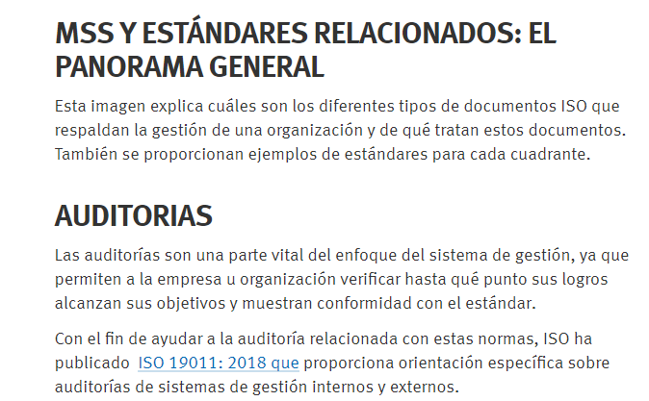

Slide 8
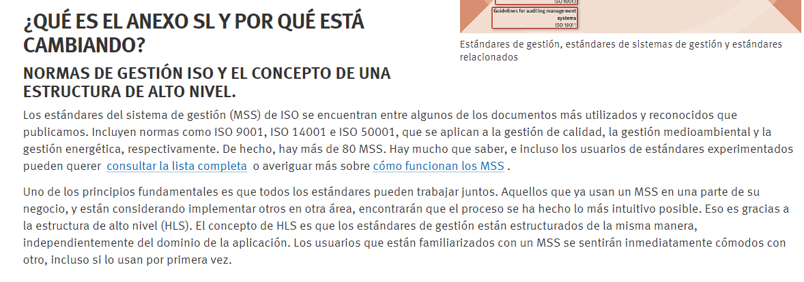

Slide 9
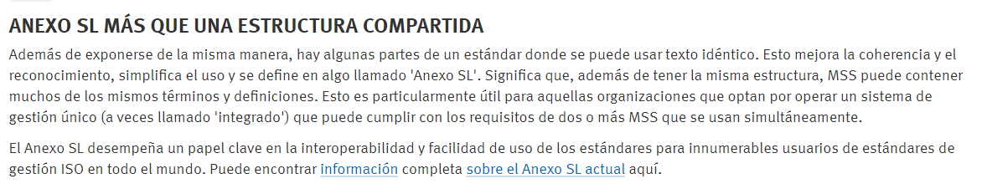

Slide 10
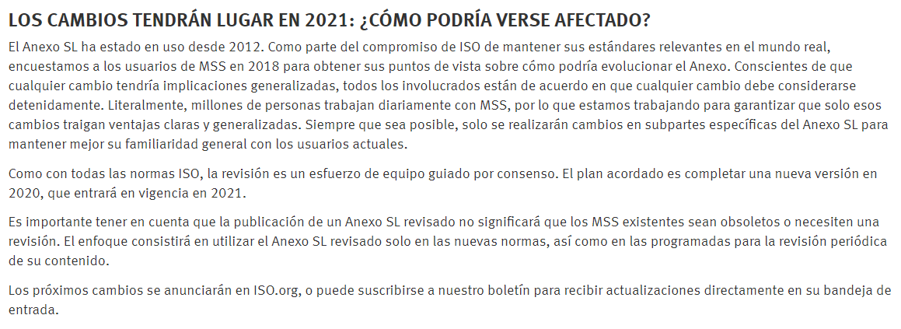

Slide 11
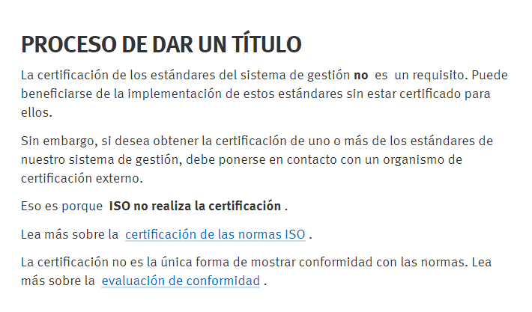

Slide 12
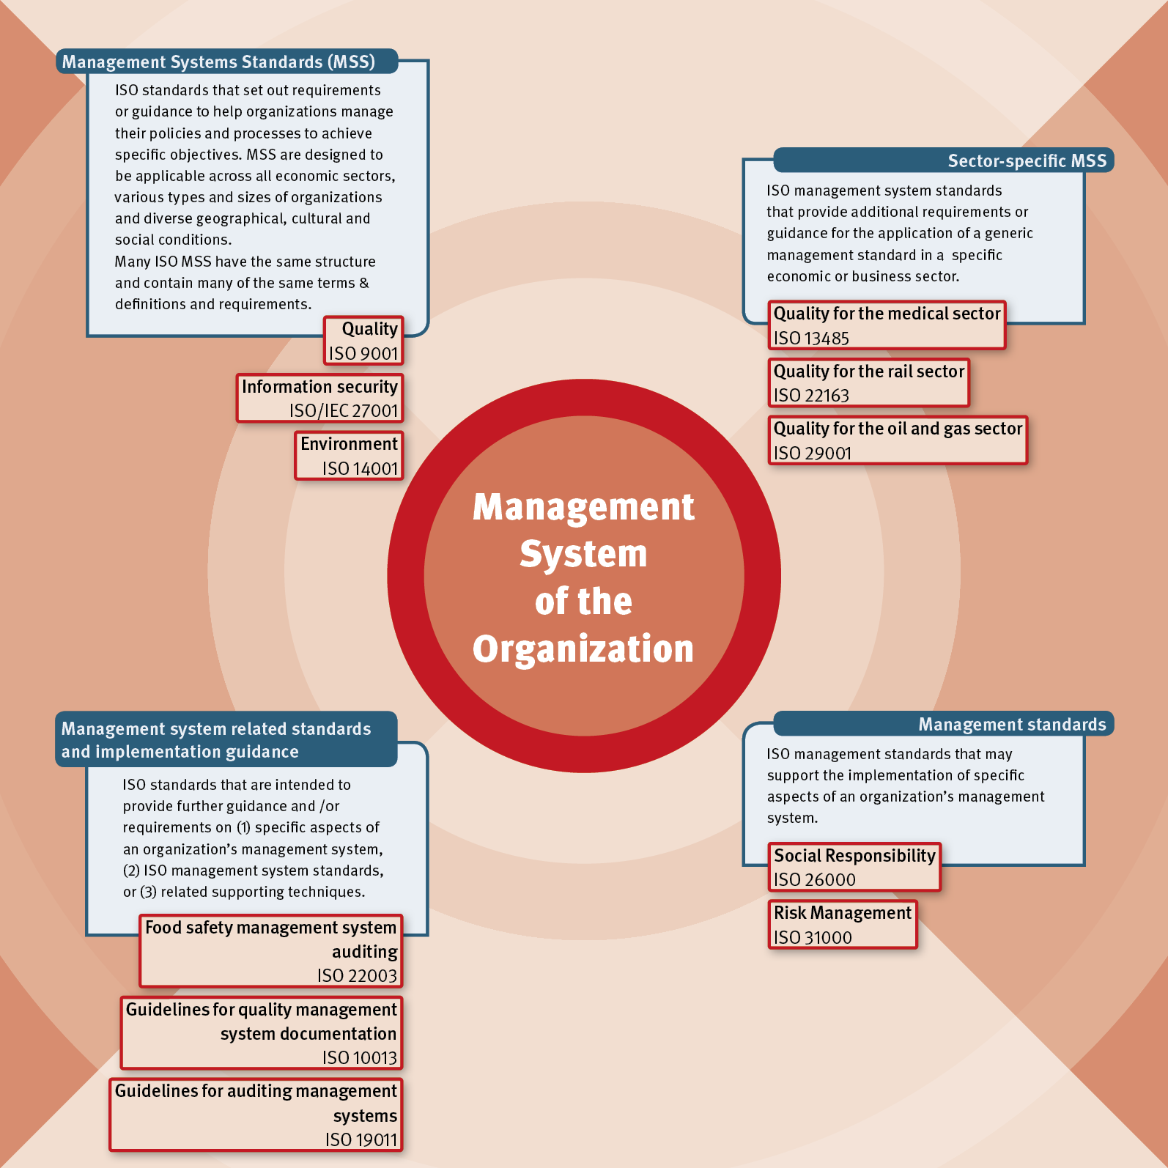

Slide 13
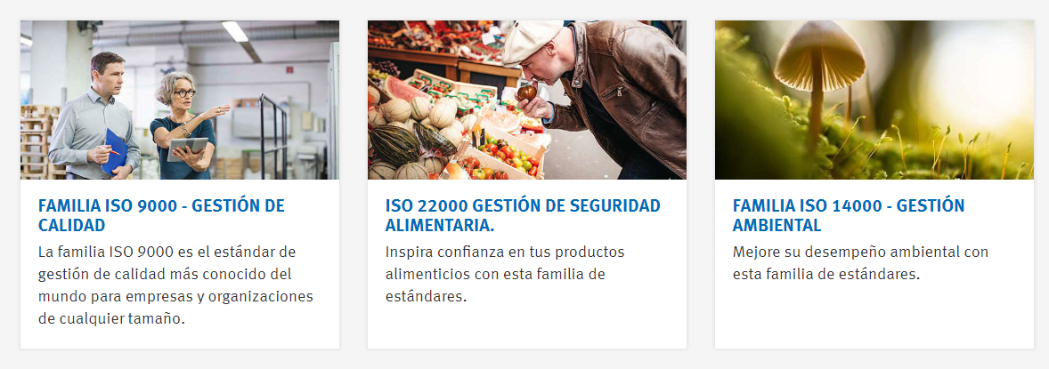

Slide 14
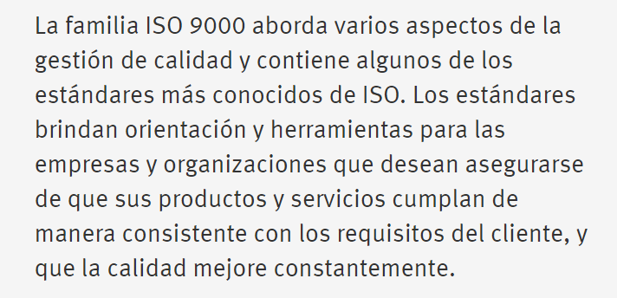

Slide 15
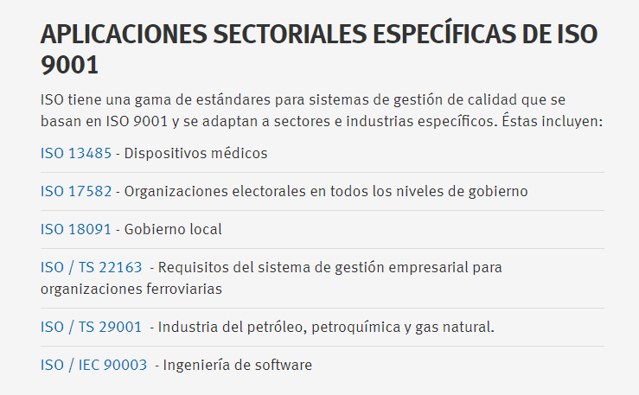

Slide 16
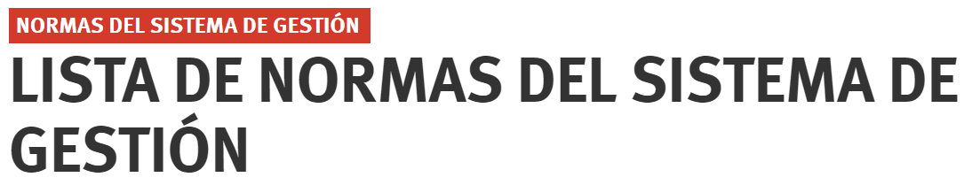
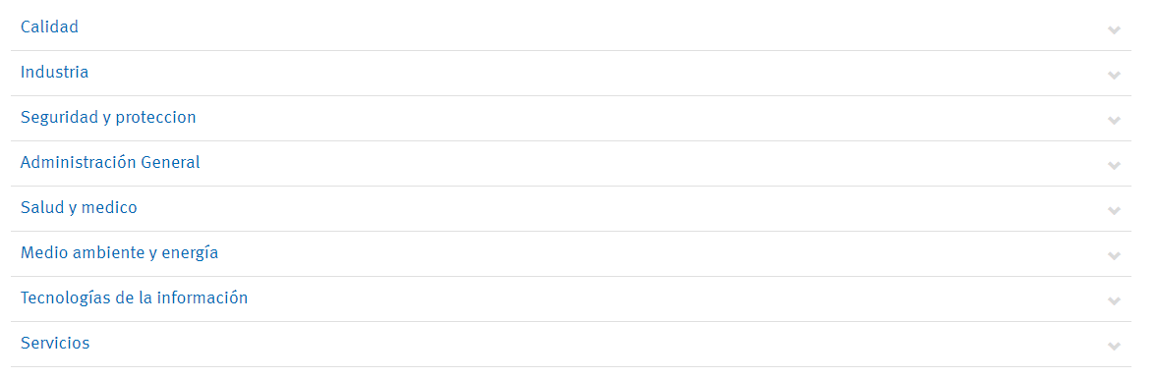

Slide 17
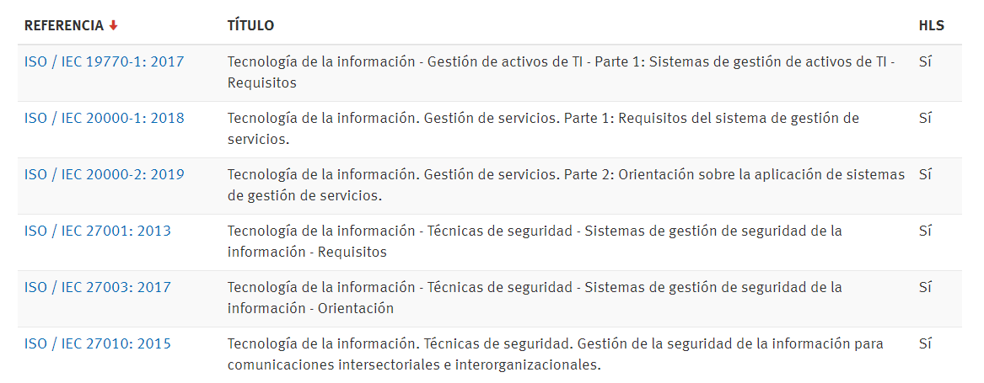

Slide 18
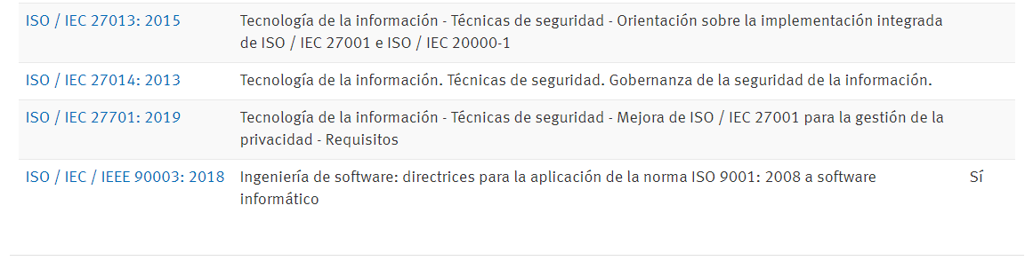

Slide 19
ISO / IEC / IEEE 90003: 2018
Ingeniería de software: directrices para la aplicación de la norma ISO 9001: 2015 al software informático

Slide 20
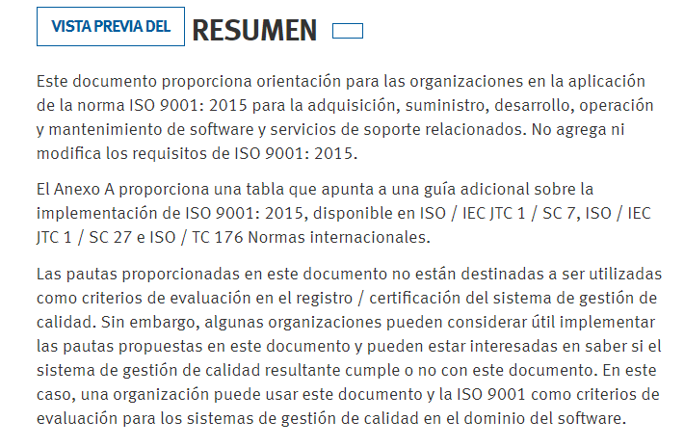

Slide 21
